Slide 1
DashBoard项目介绍
北京恒信启华信息技术股份有限公司

Slide 2
项目概述
数据源类型支持
Oracle
MySQL
视图配置
折线图、条形图、饼图配置
数据设置、样式设置（折线图、条形图、饼图）
视图导出
仪表板配置
支持多个视图嵌入
支持托拉拽布局
支持预览
支持分享外部系统连接、外部html页面嵌入
支持定时刷新

Slide 3


Slide 4
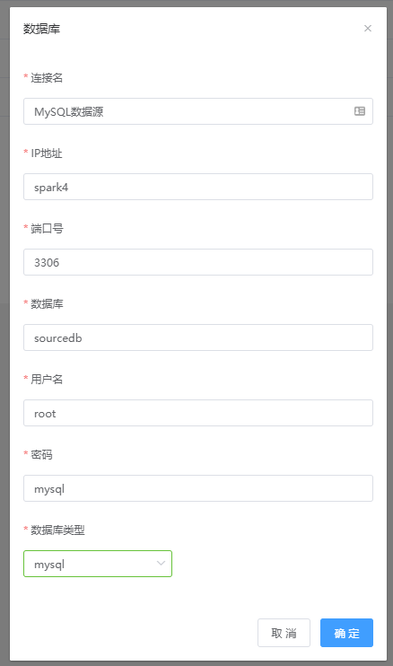
数据库新建

Slide 5
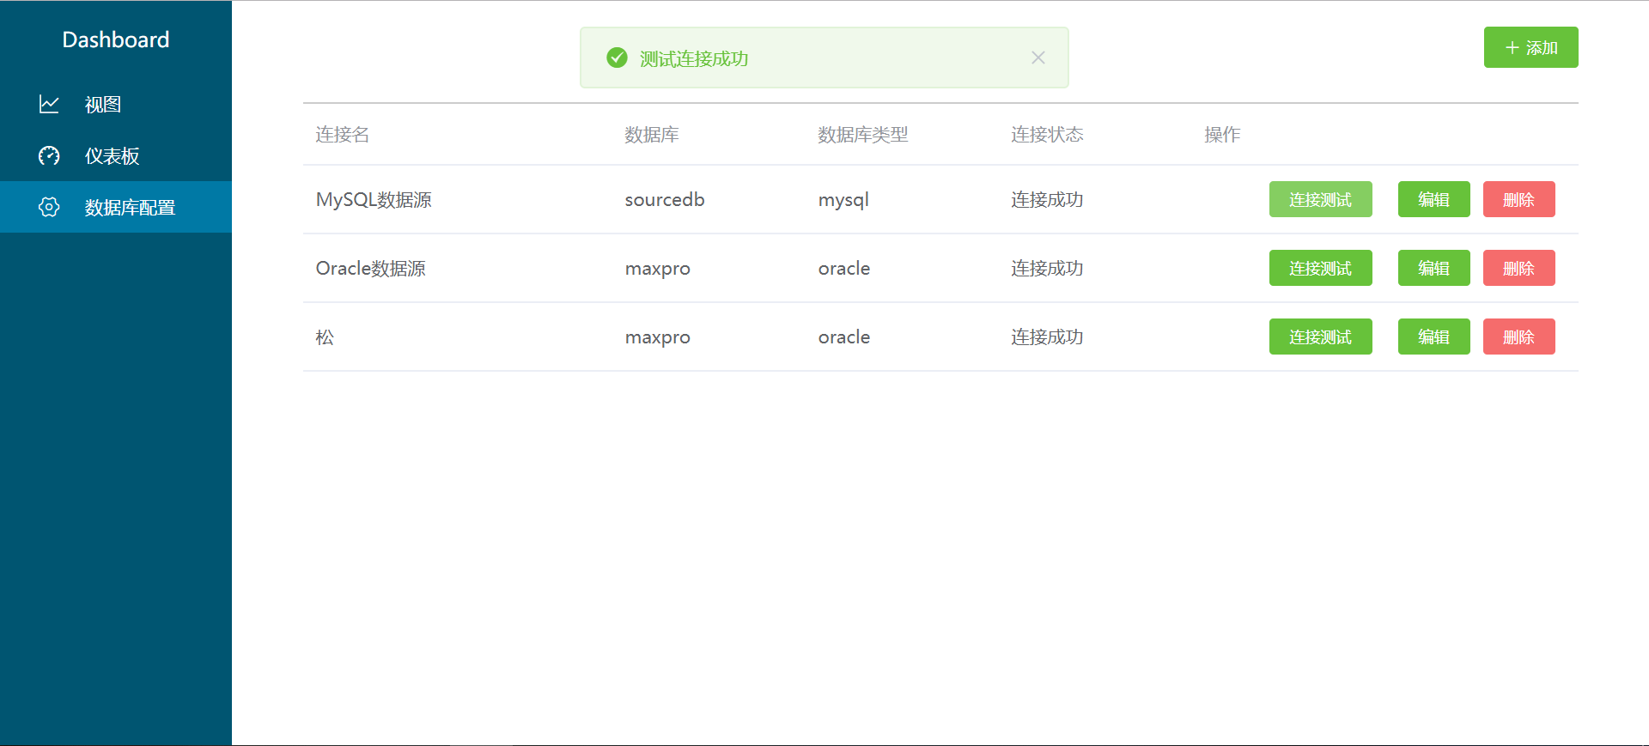
数据库连接测试

Slide 6
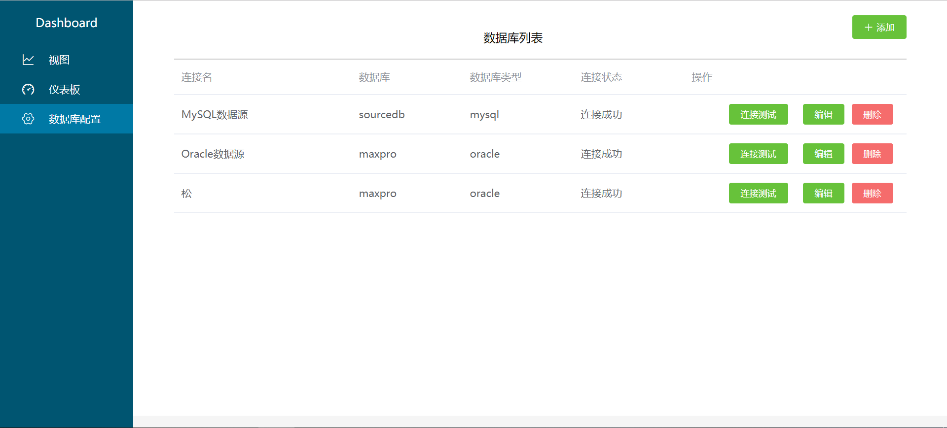
数据库配置列表

Slide 7


Slide 8
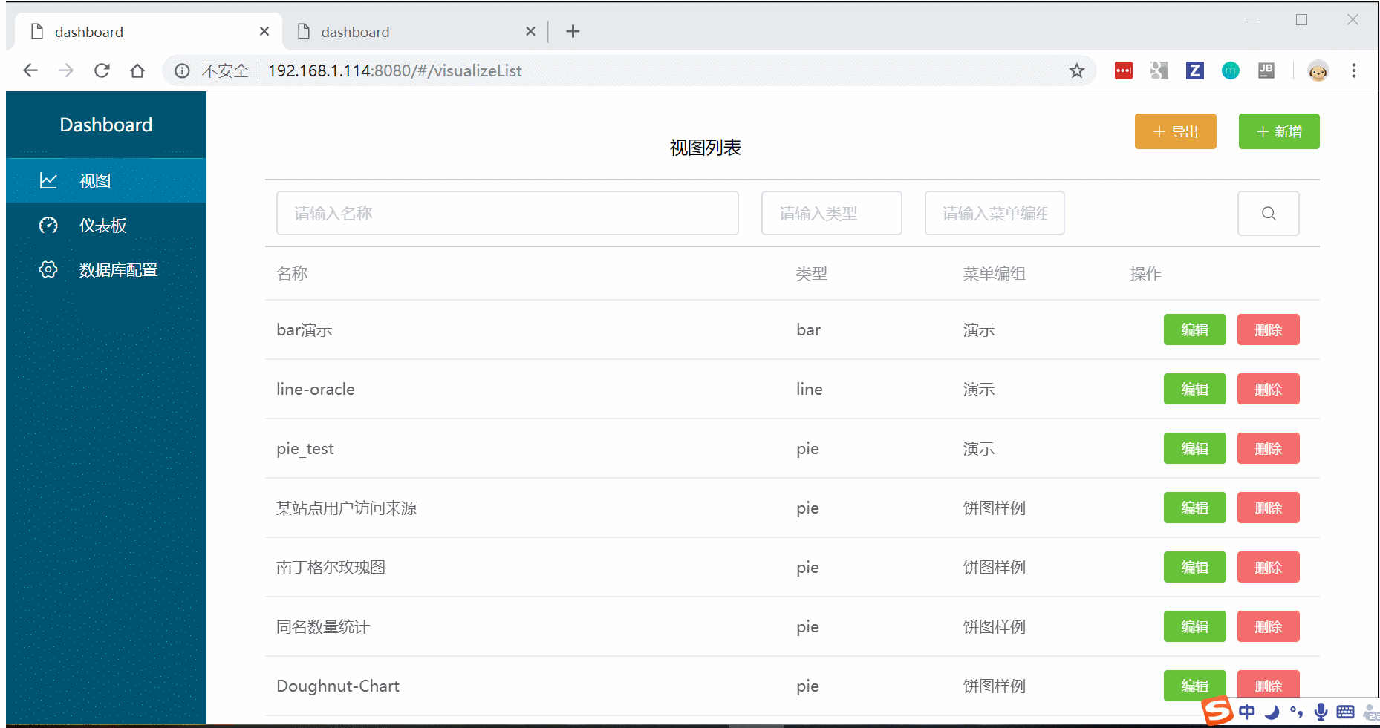
视图新建

Slide 9
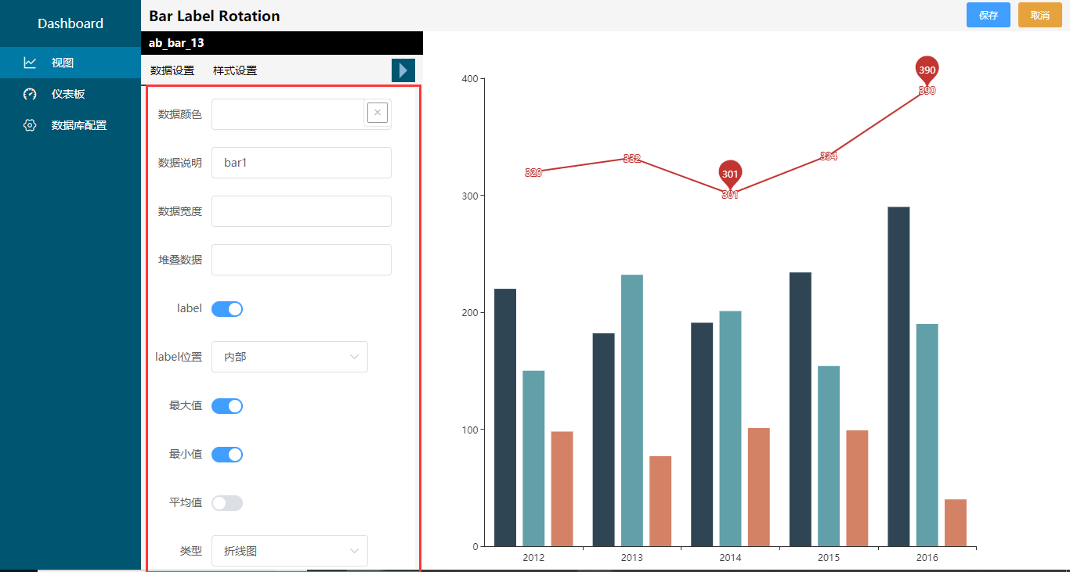
条形图配置

Slide 10
1

Slide 11
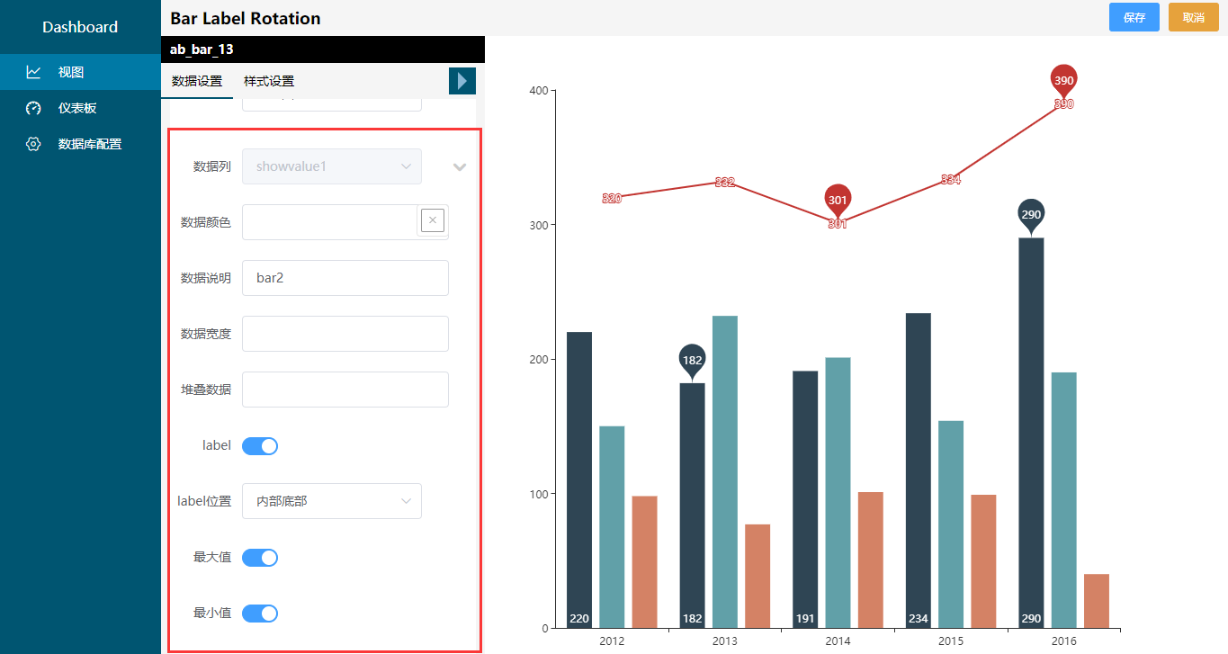
2

Slide 12
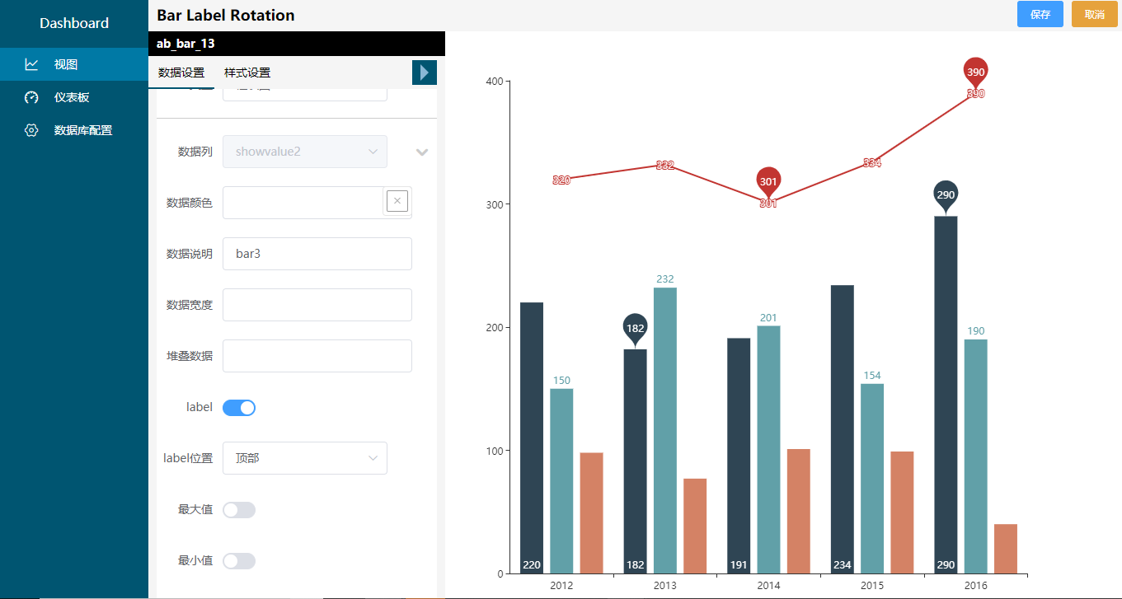
3

Slide 13
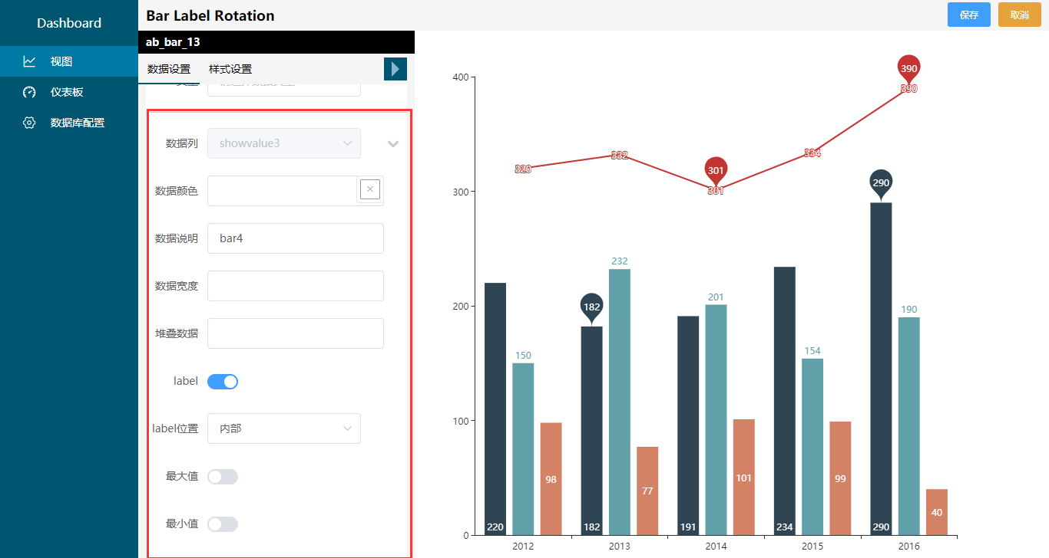
4

Slide 14
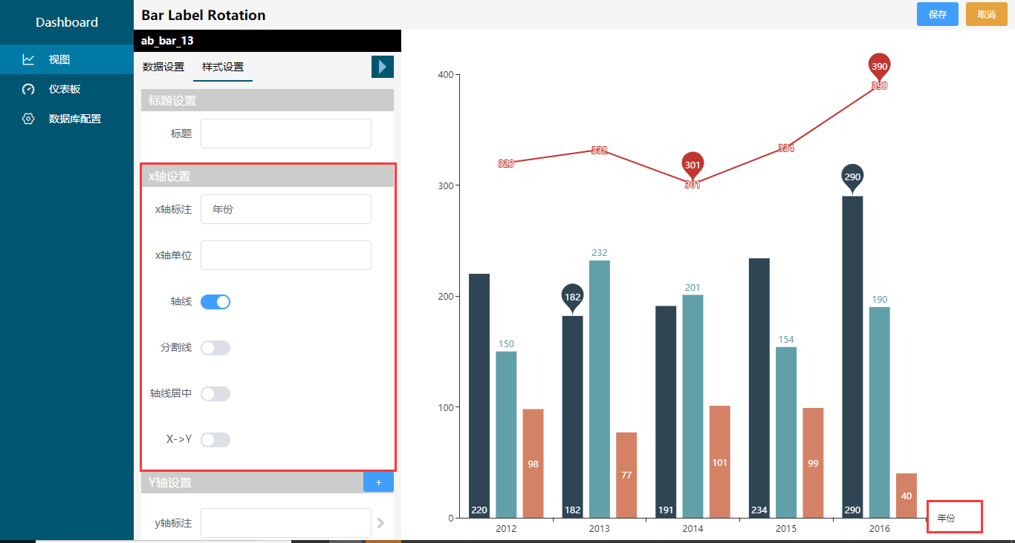
5

Slide 15
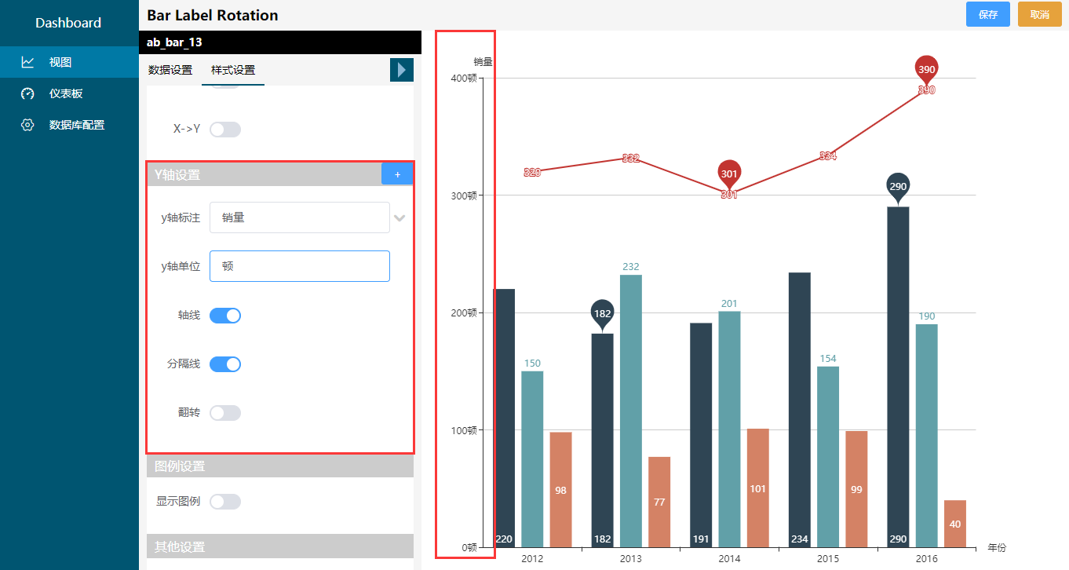
6

Slide 16
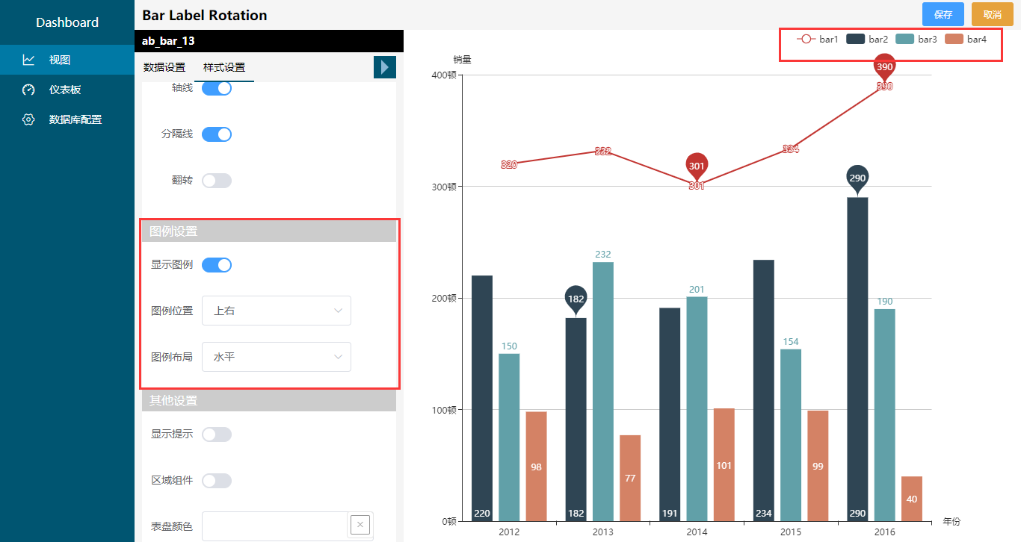
7

Slide 17
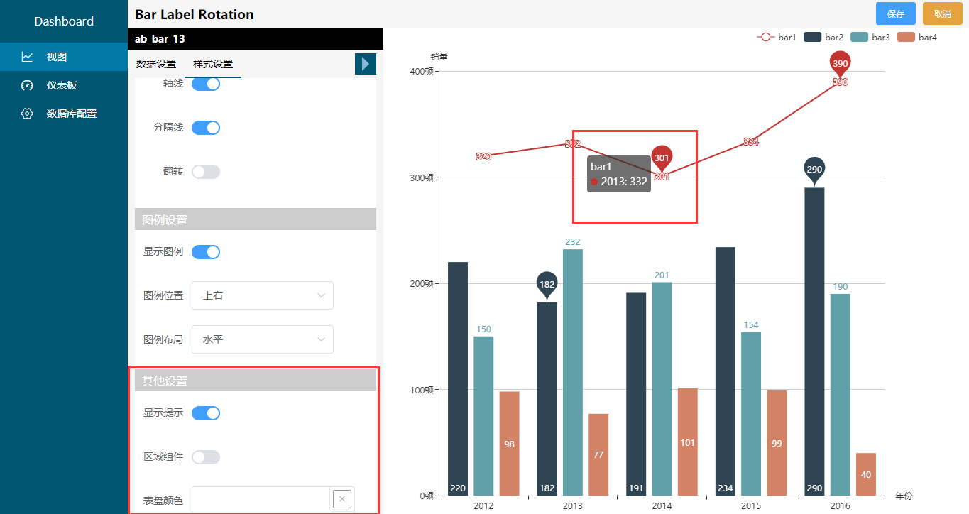
8

Slide 18
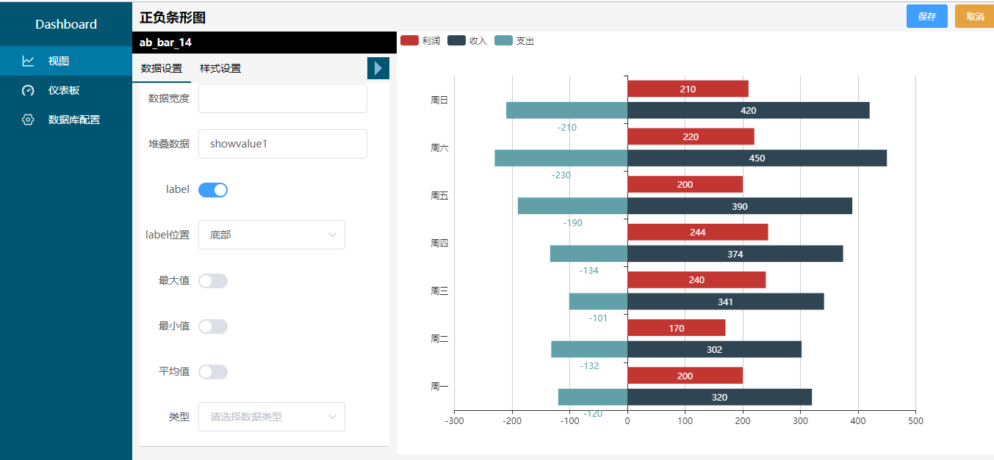
正负条形图

Slide 19
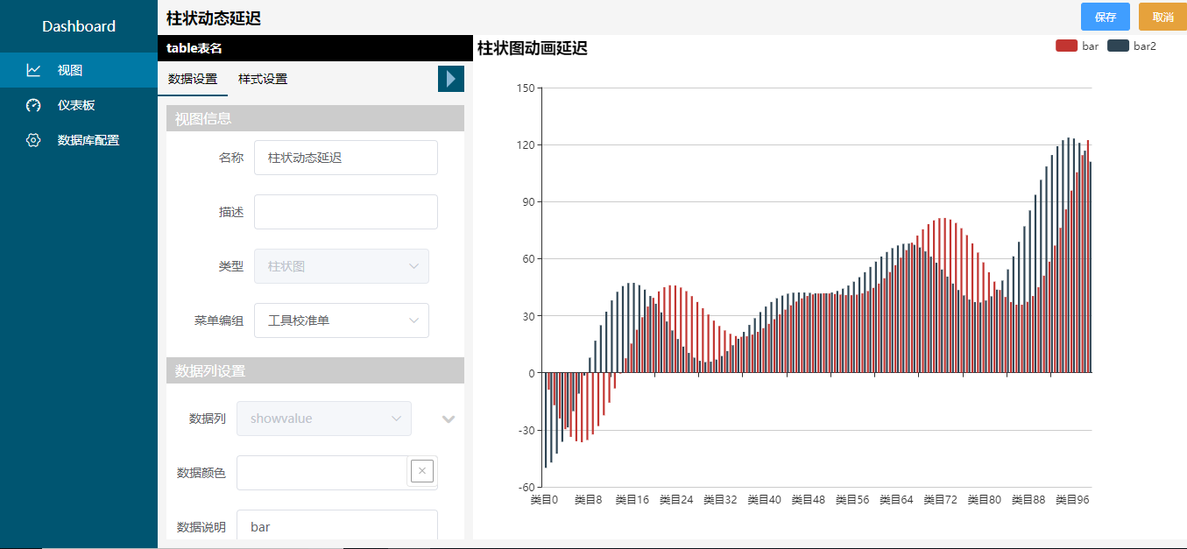
动态延迟柱状图

Slide 20
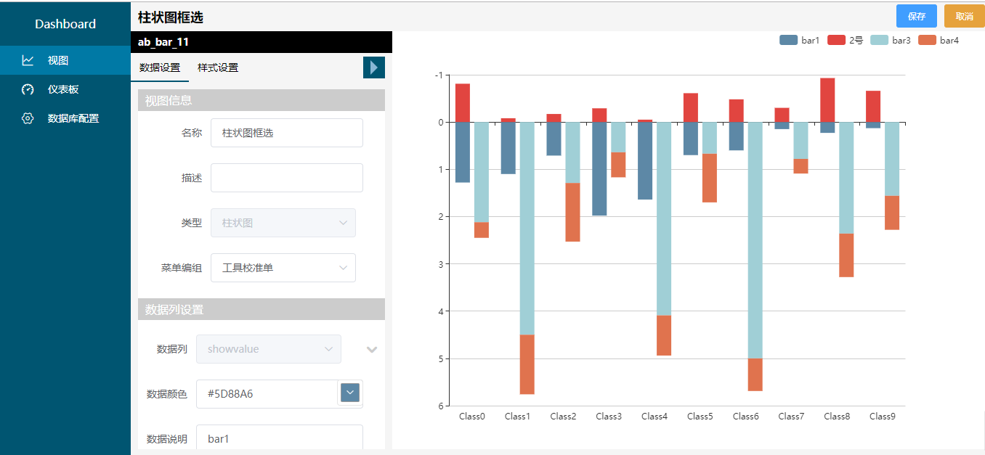
柱状图选框

Slide 21
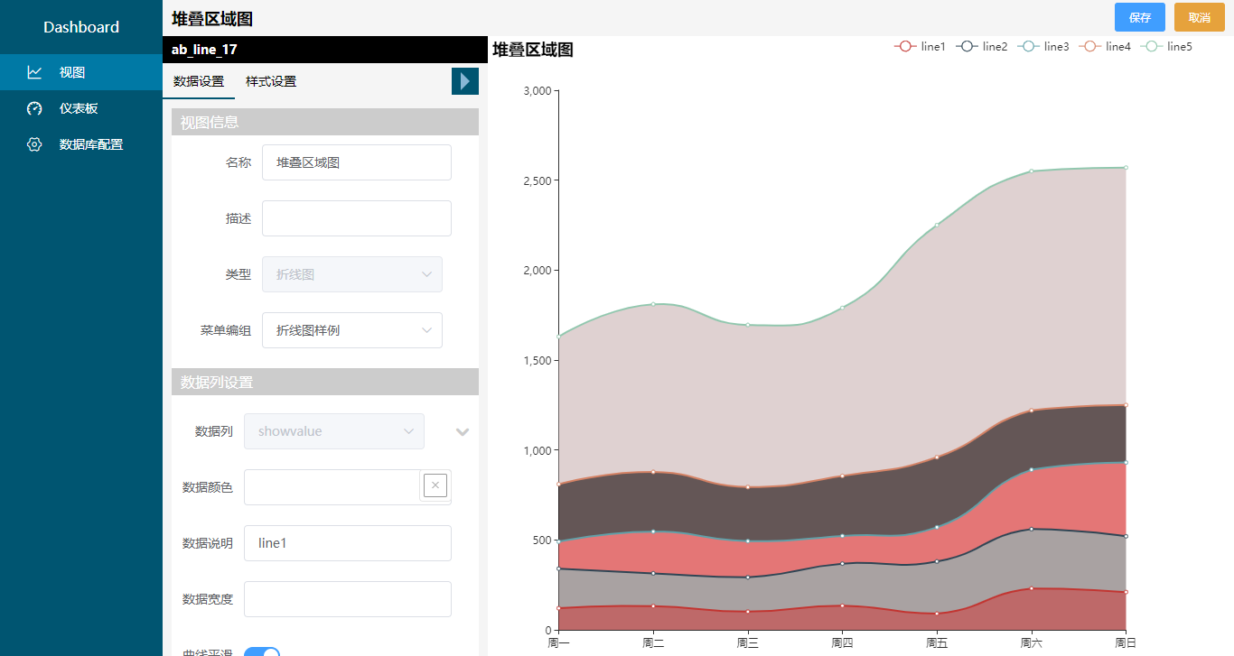
折线图配置

Slide 22
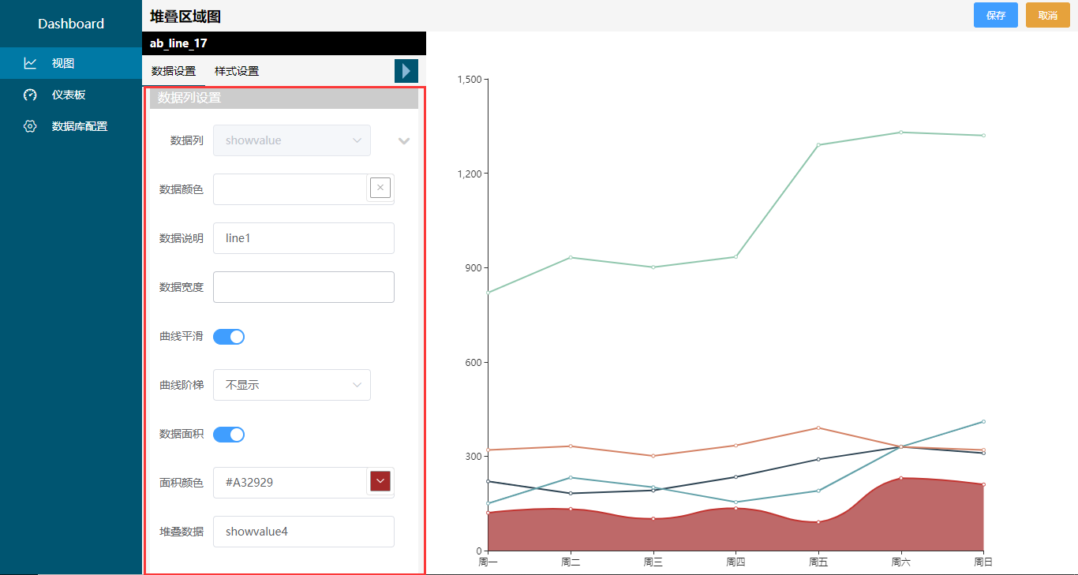
1

Slide 23
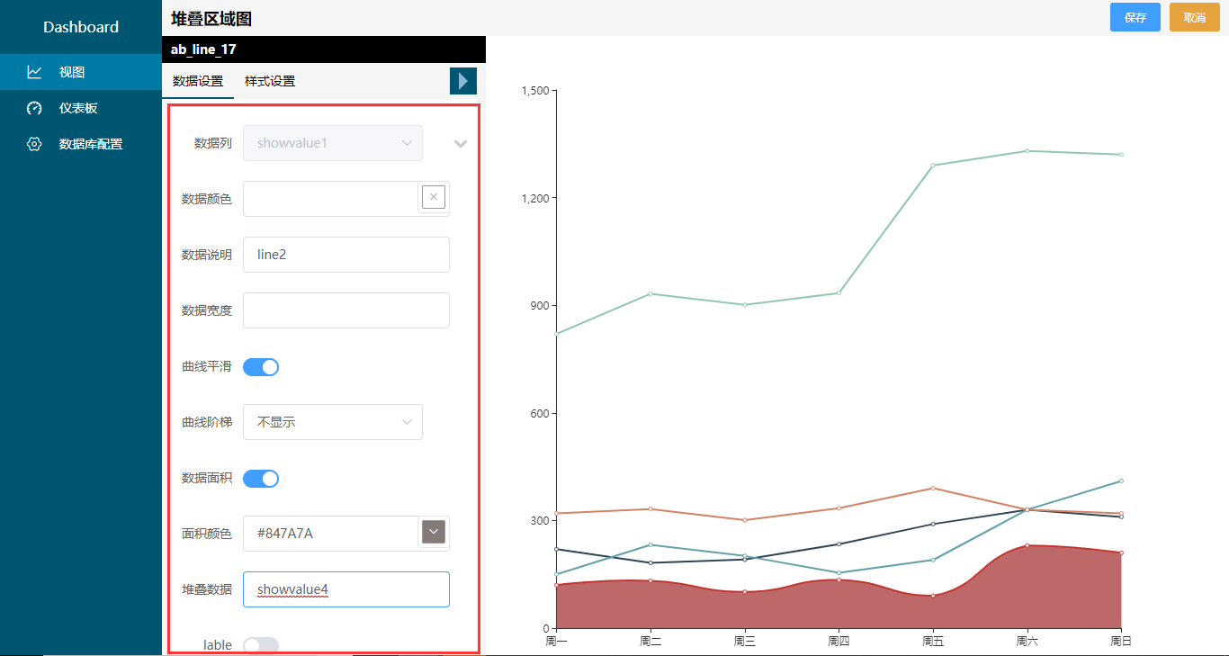
2

Slide 24
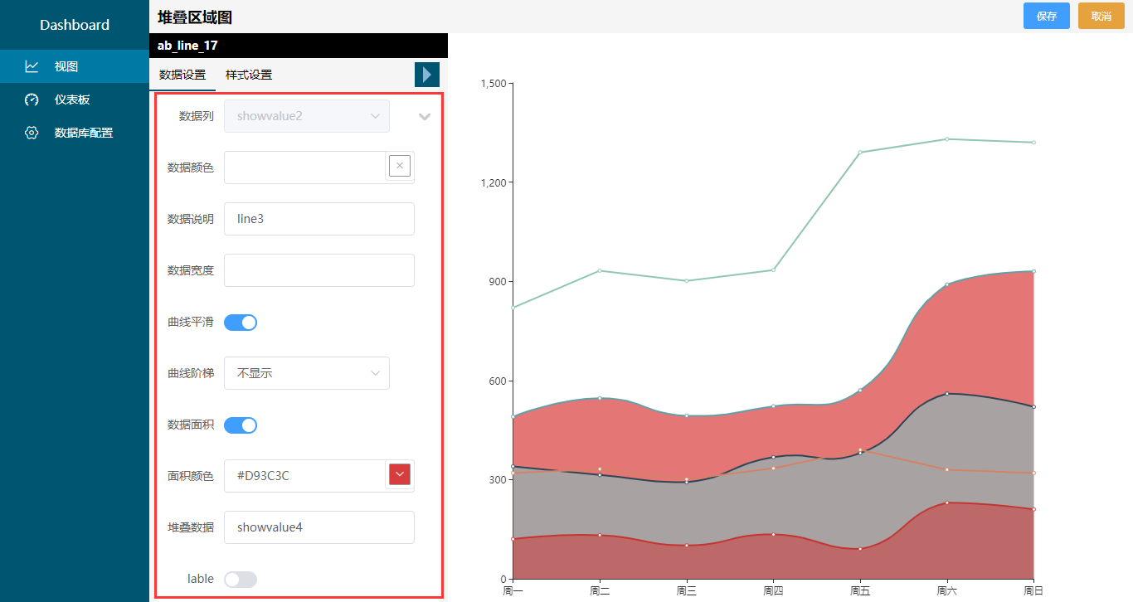
3

Slide 25
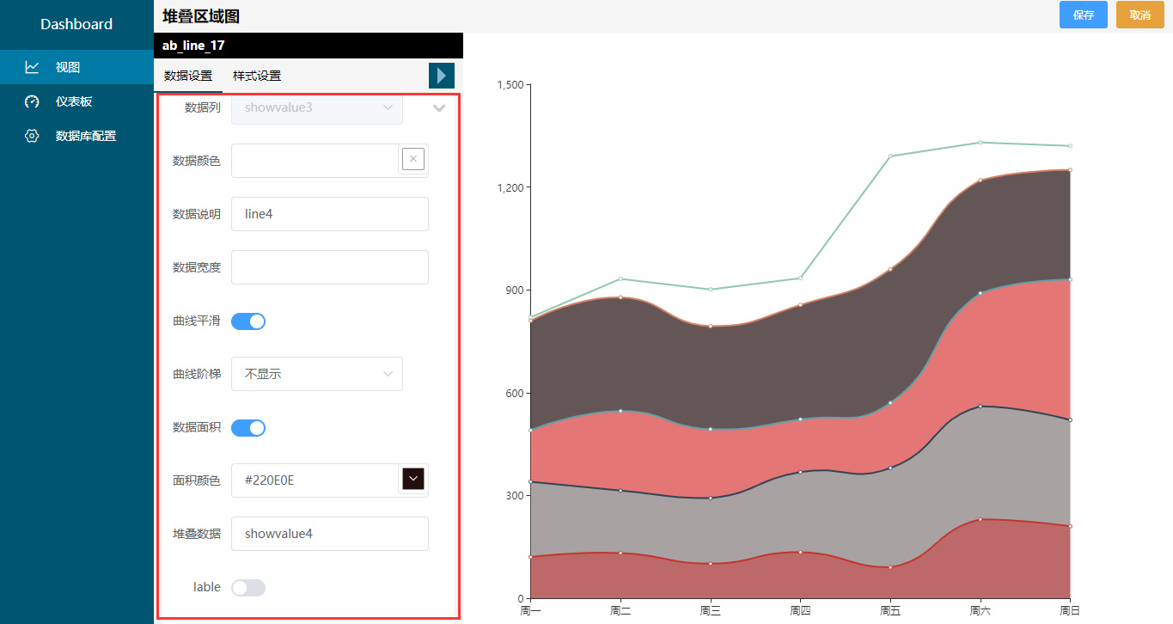
4

Slide 26
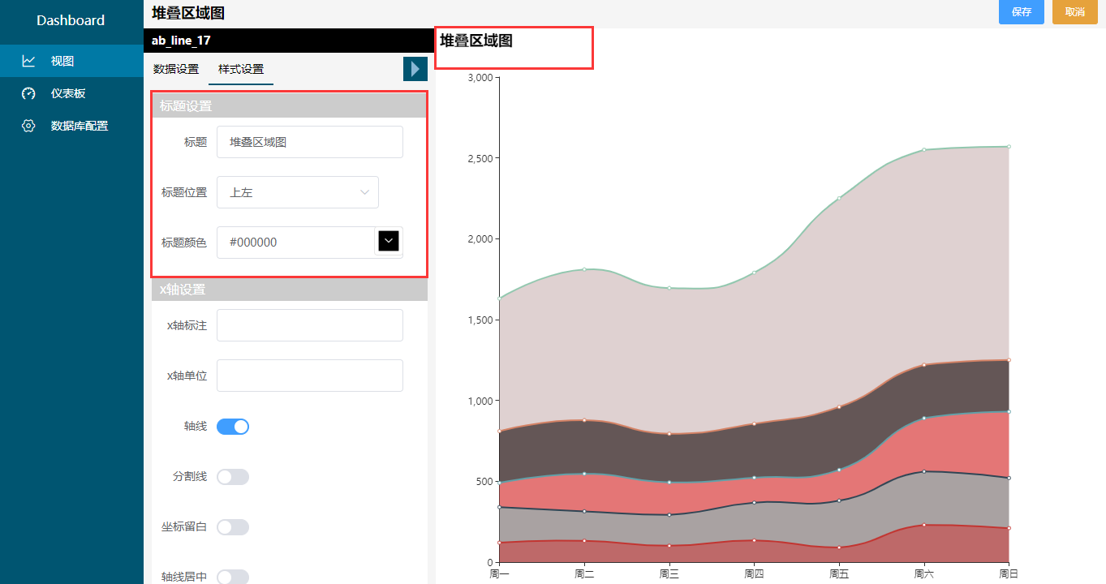
5

Slide 27
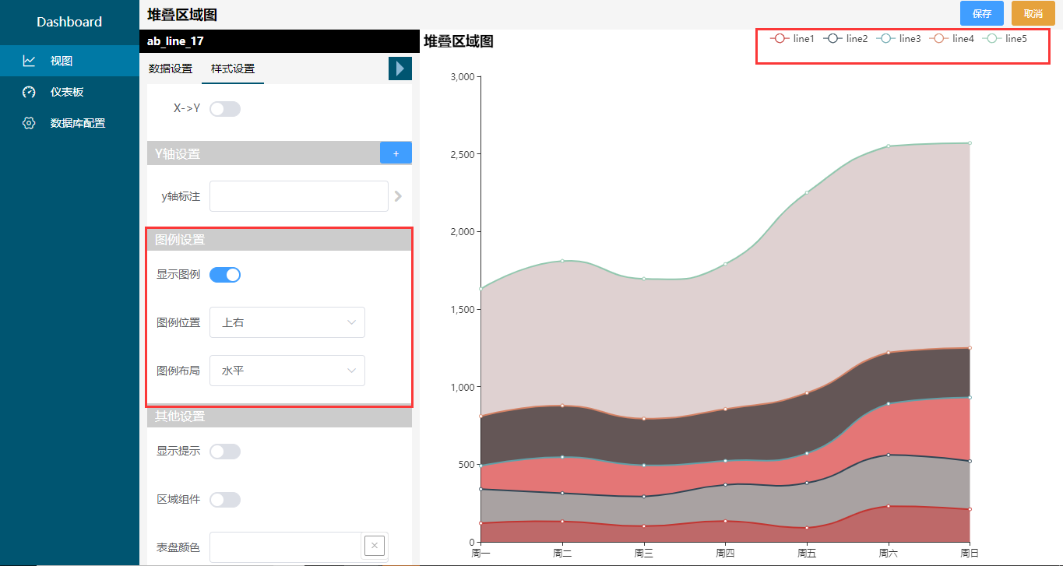
6

Slide 28
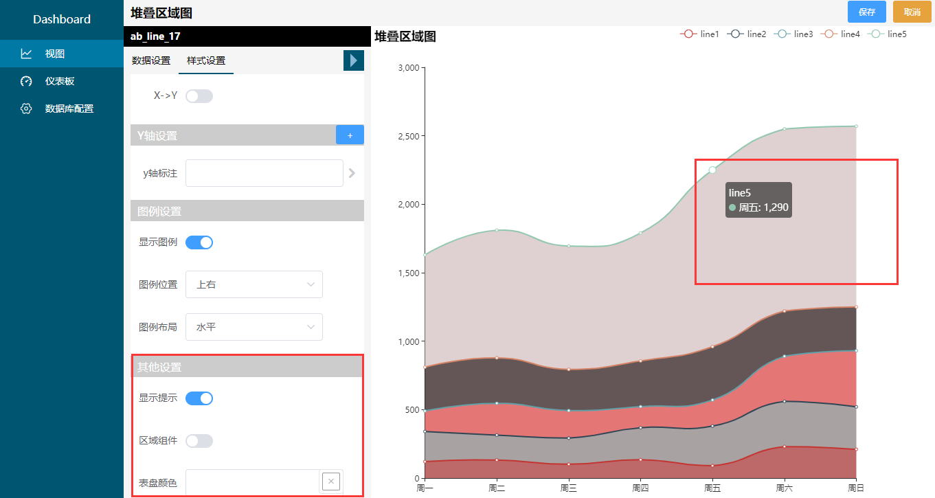
7

Slide 29
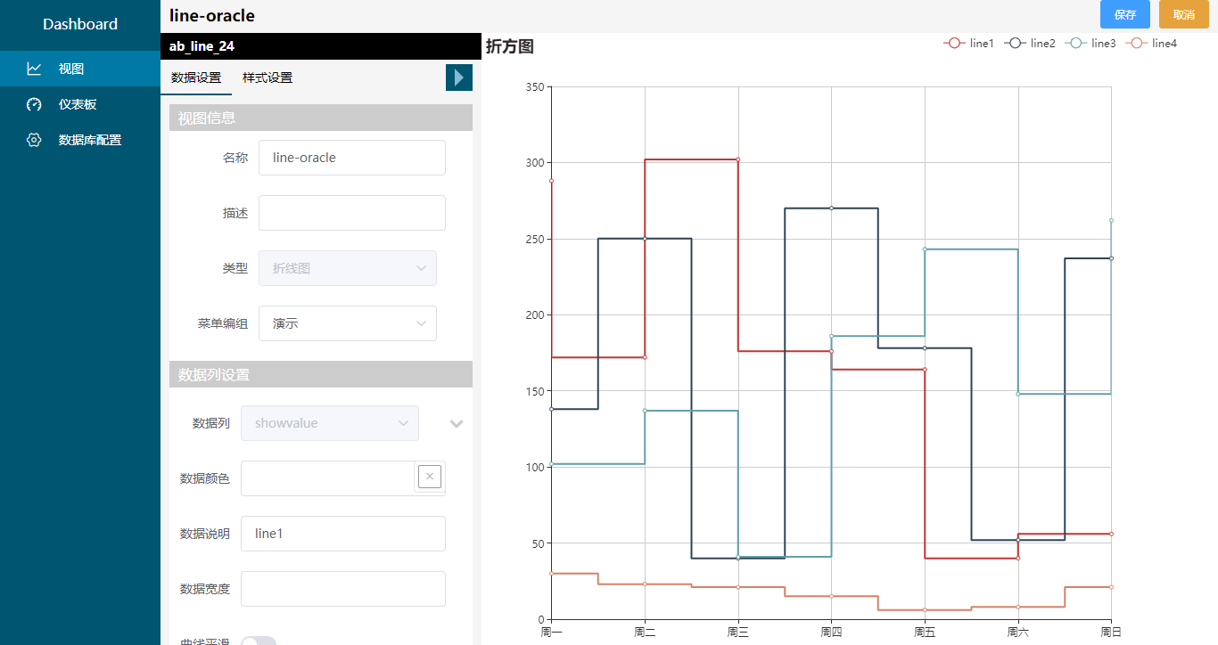
折方图

Slide 30
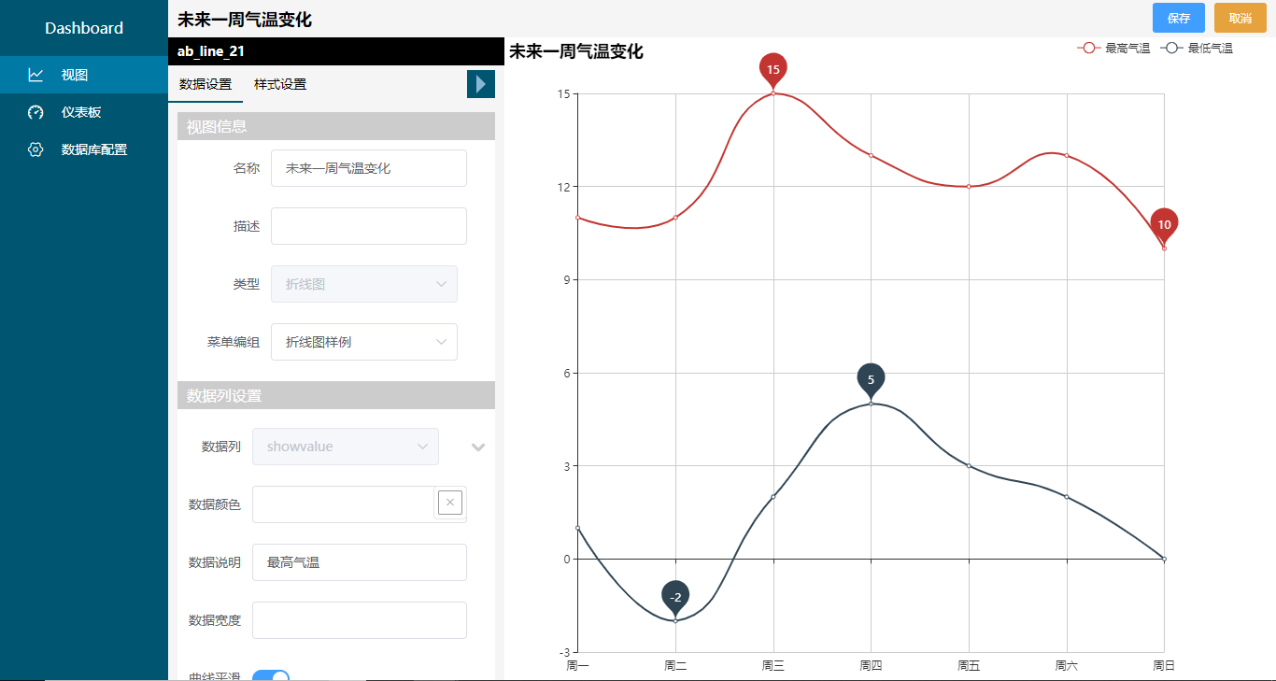
未来一周气温变化

Slide 31
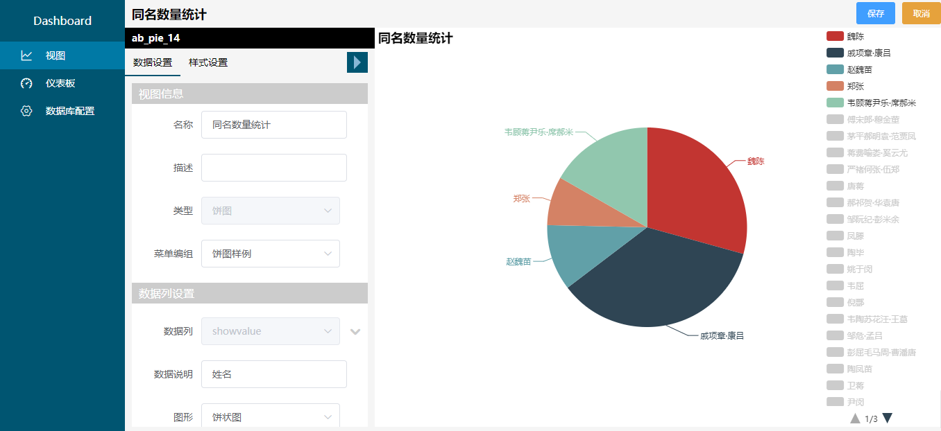
饼图-翻页图例

Slide 32
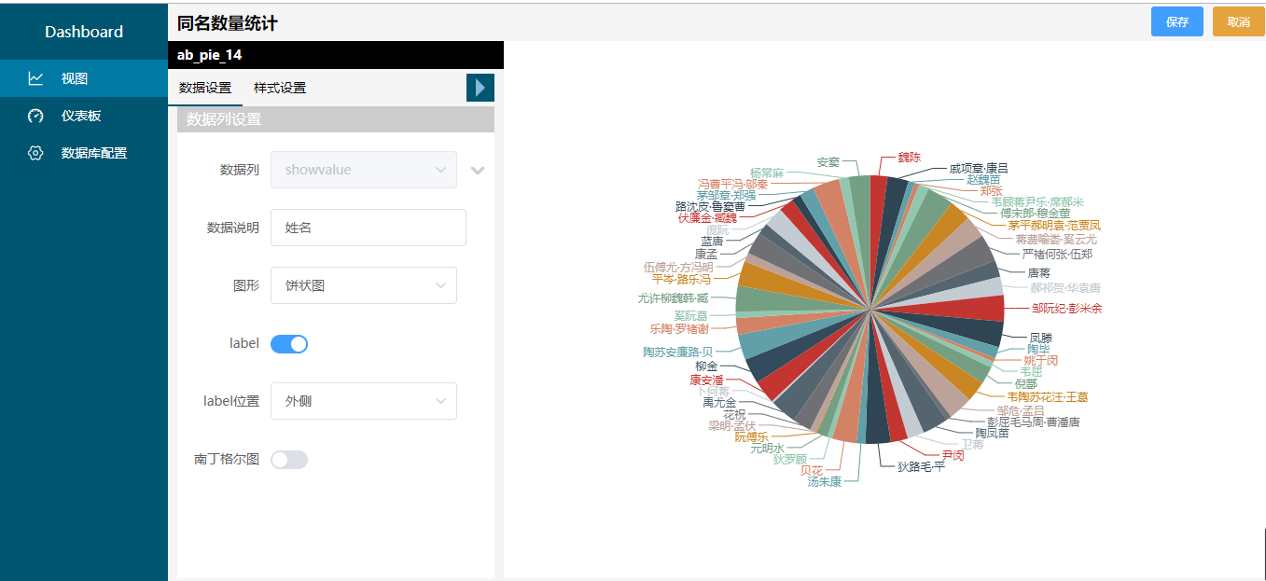
1

Slide 33
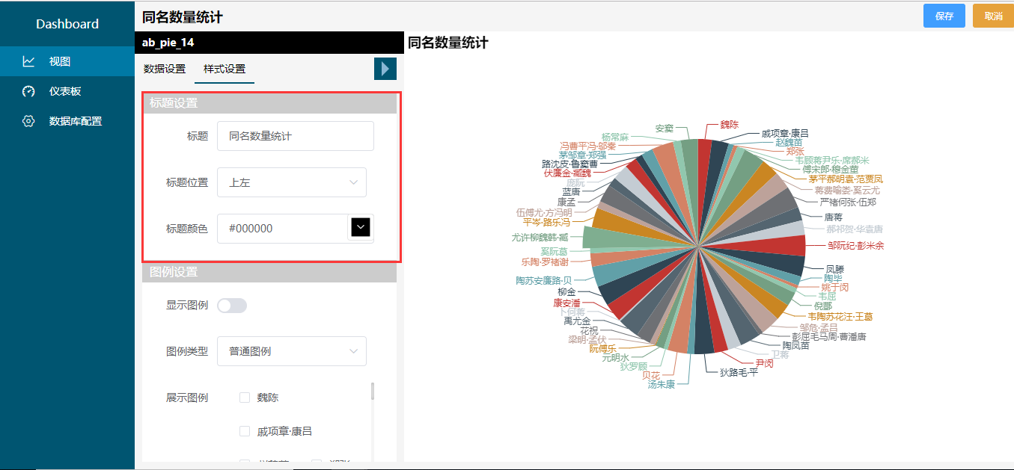
2

Slide 34
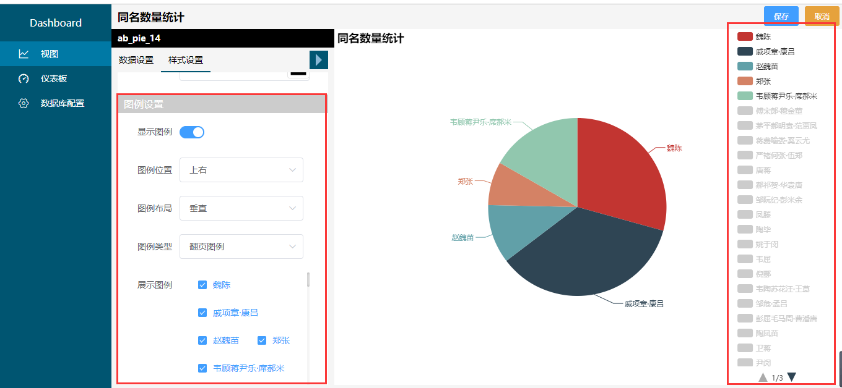
3

Slide 35
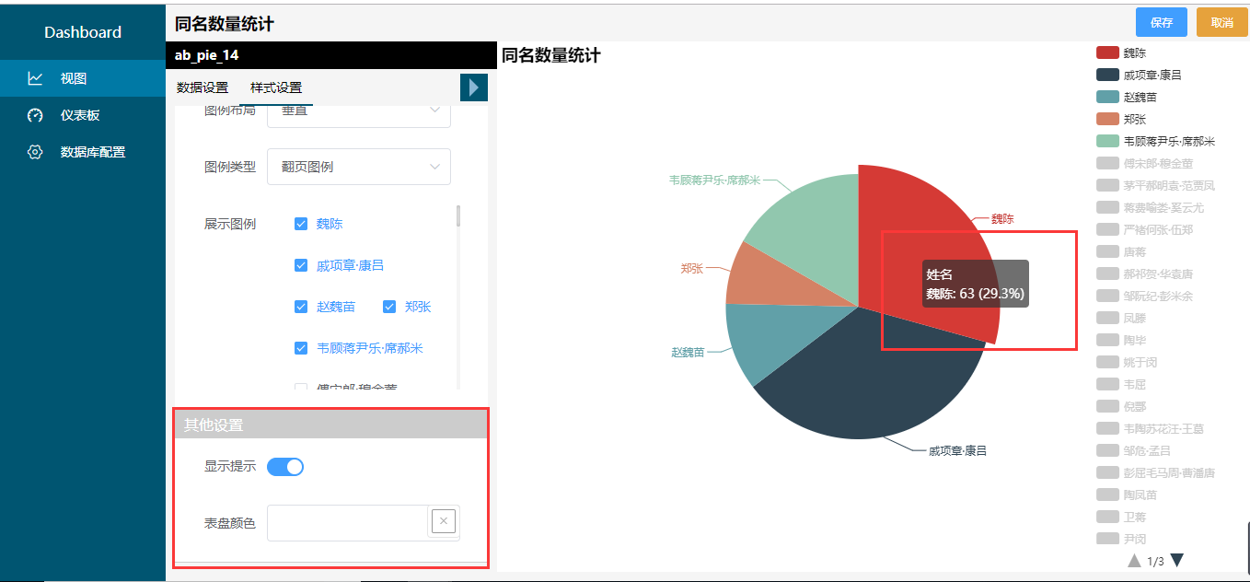
4

Slide 36
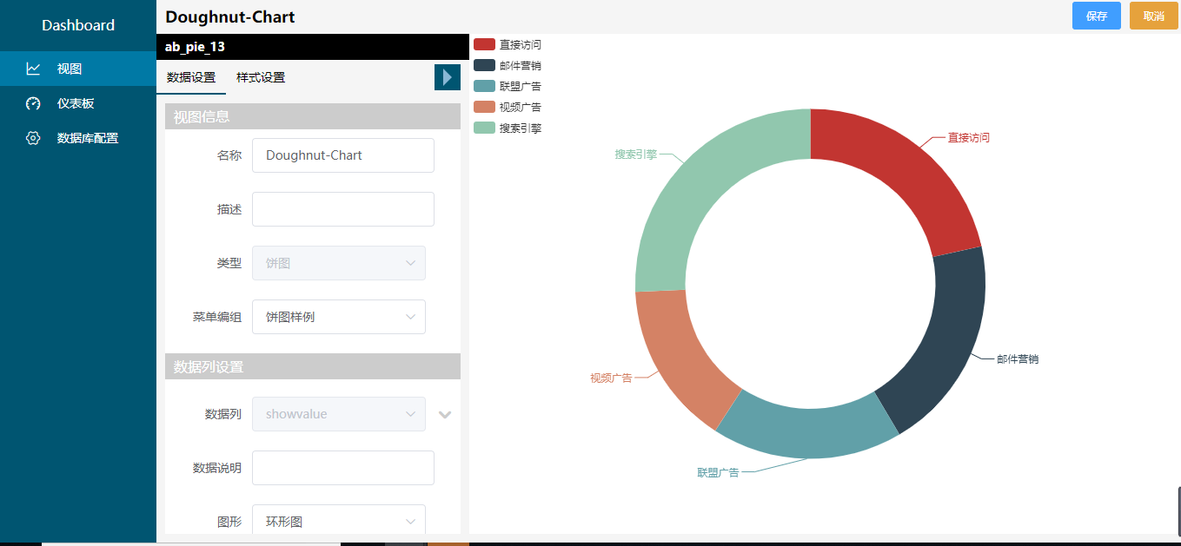
环形图

Slide 37
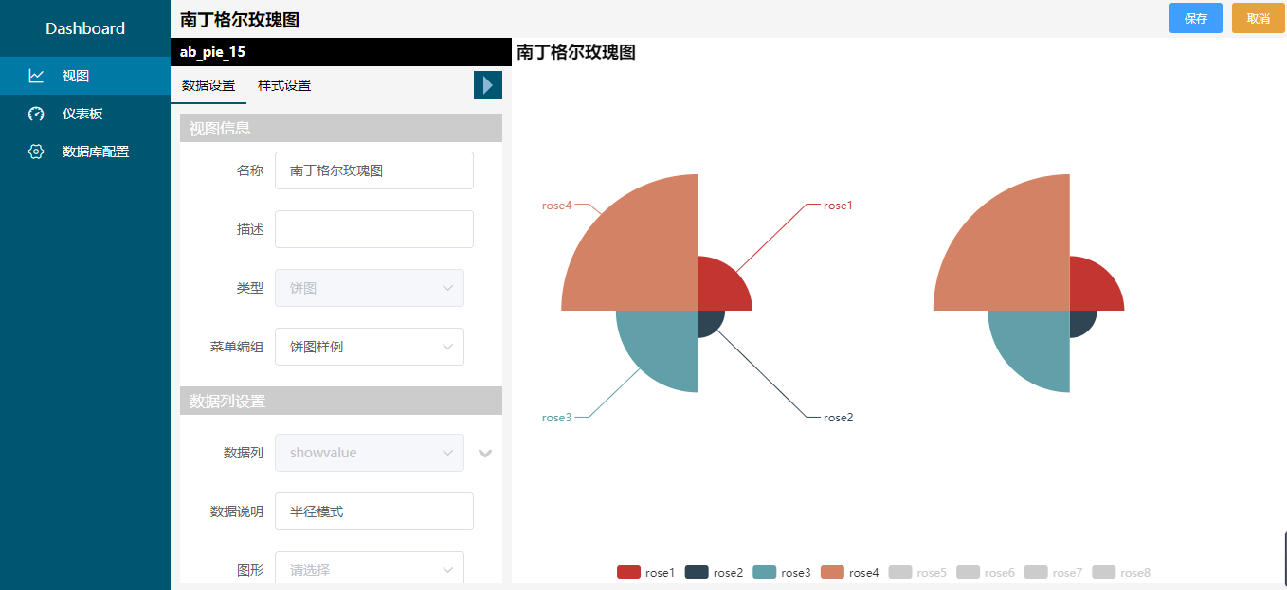
南丁格尔玫瑰图

Slide 38
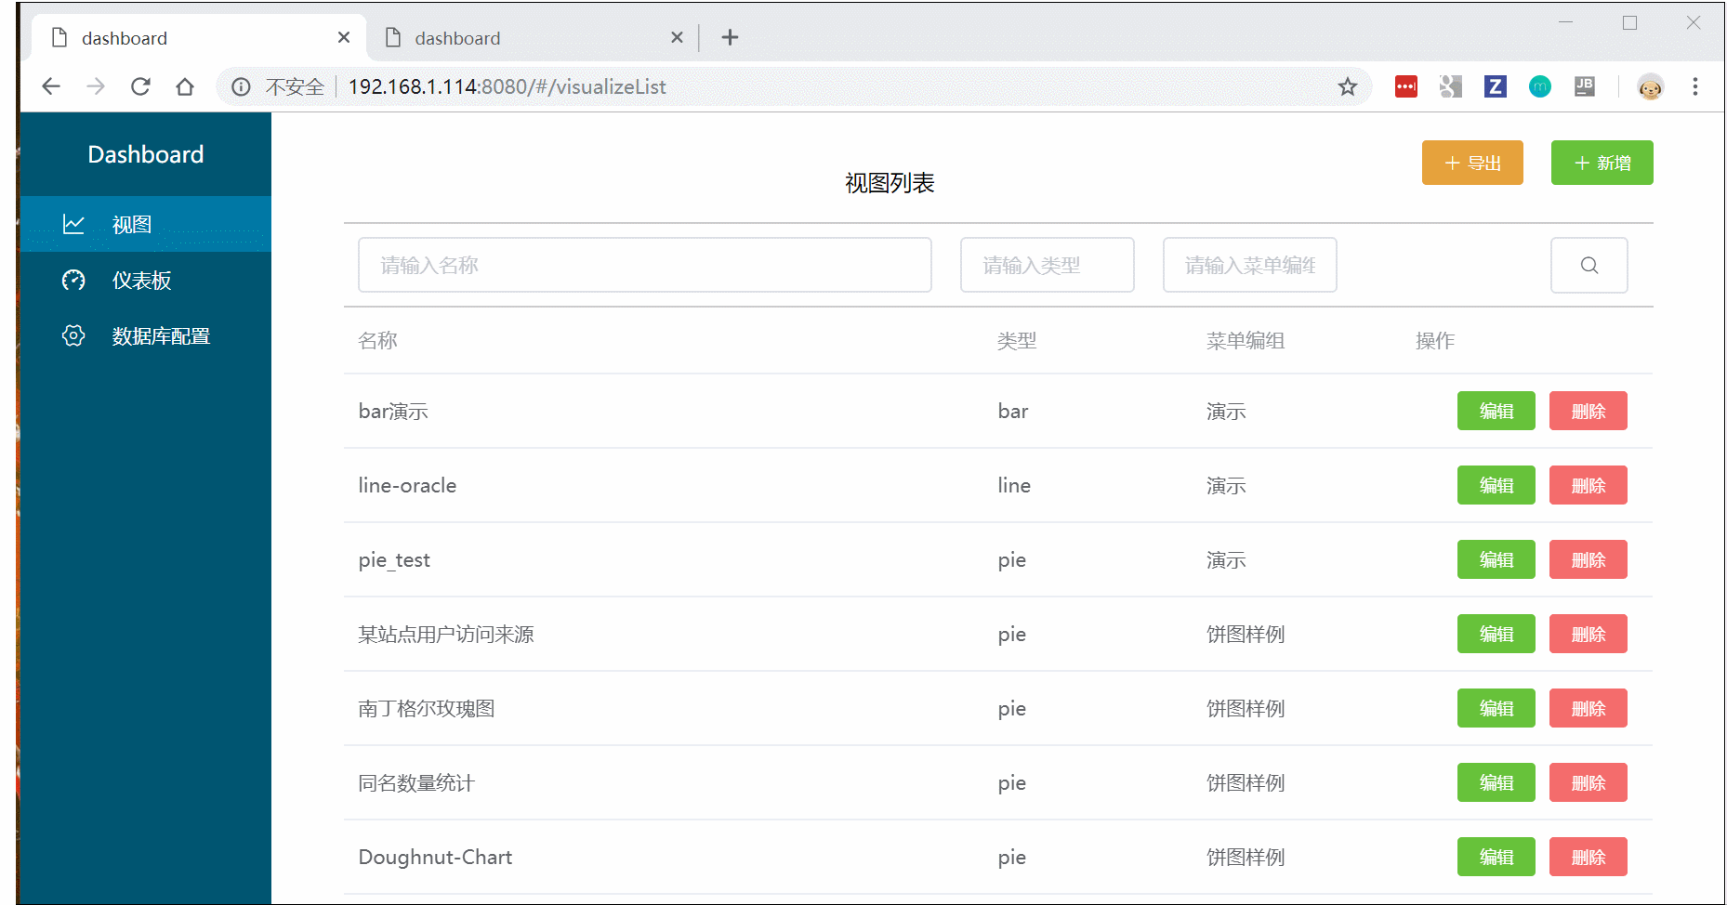
视图导出

Slide 39


Slide 40
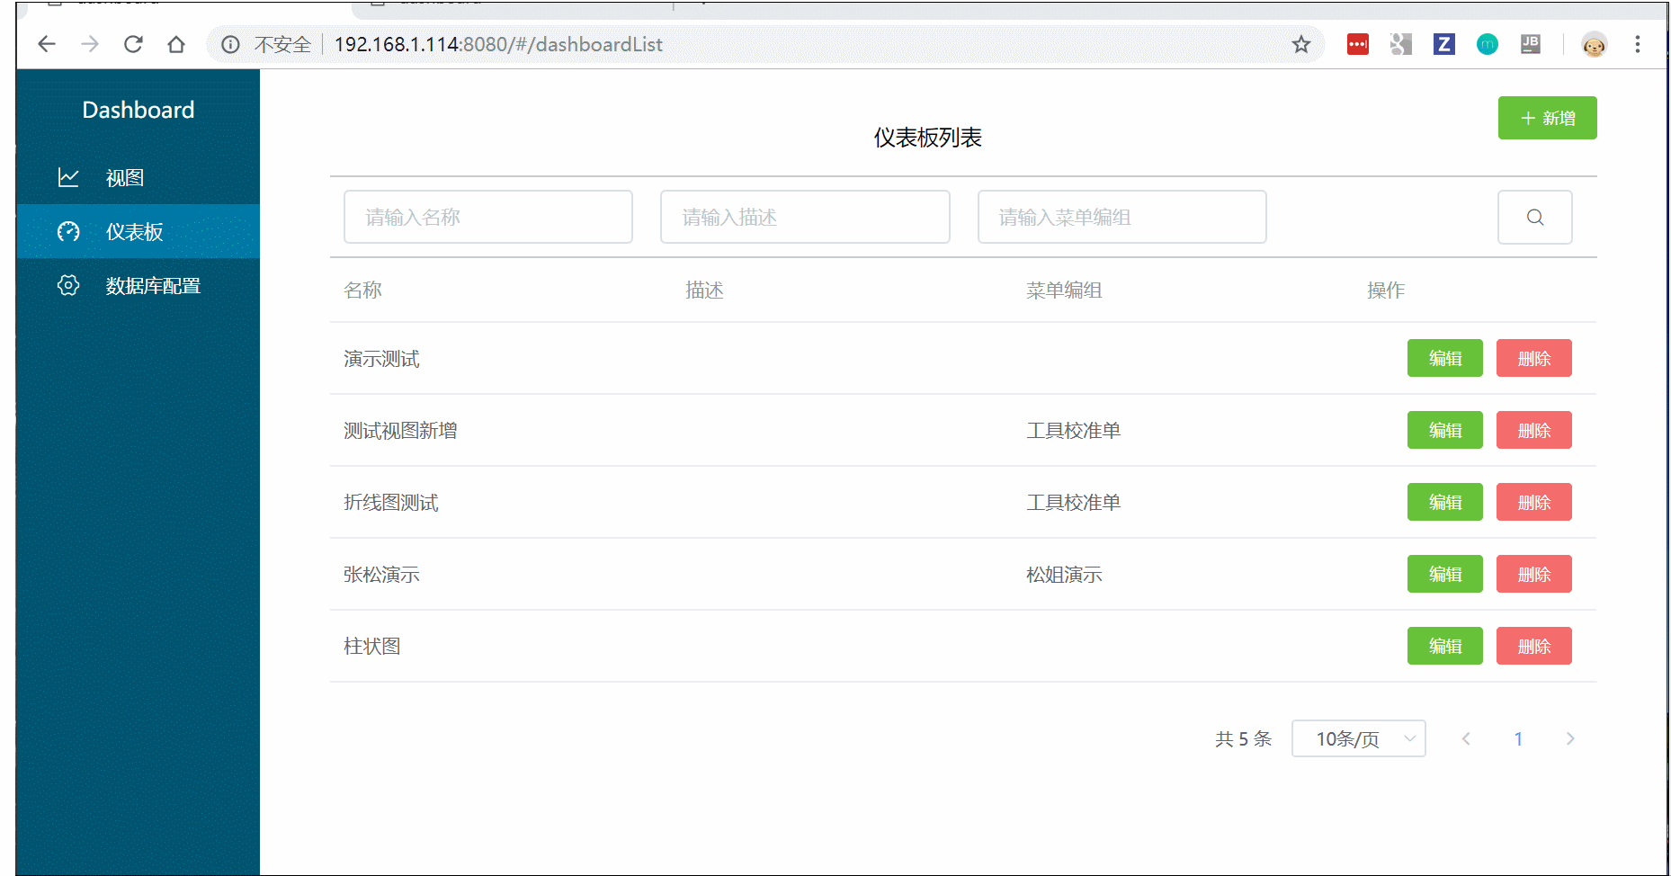
多视图嵌入

Slide 41

托拉拽布局

Slide 42
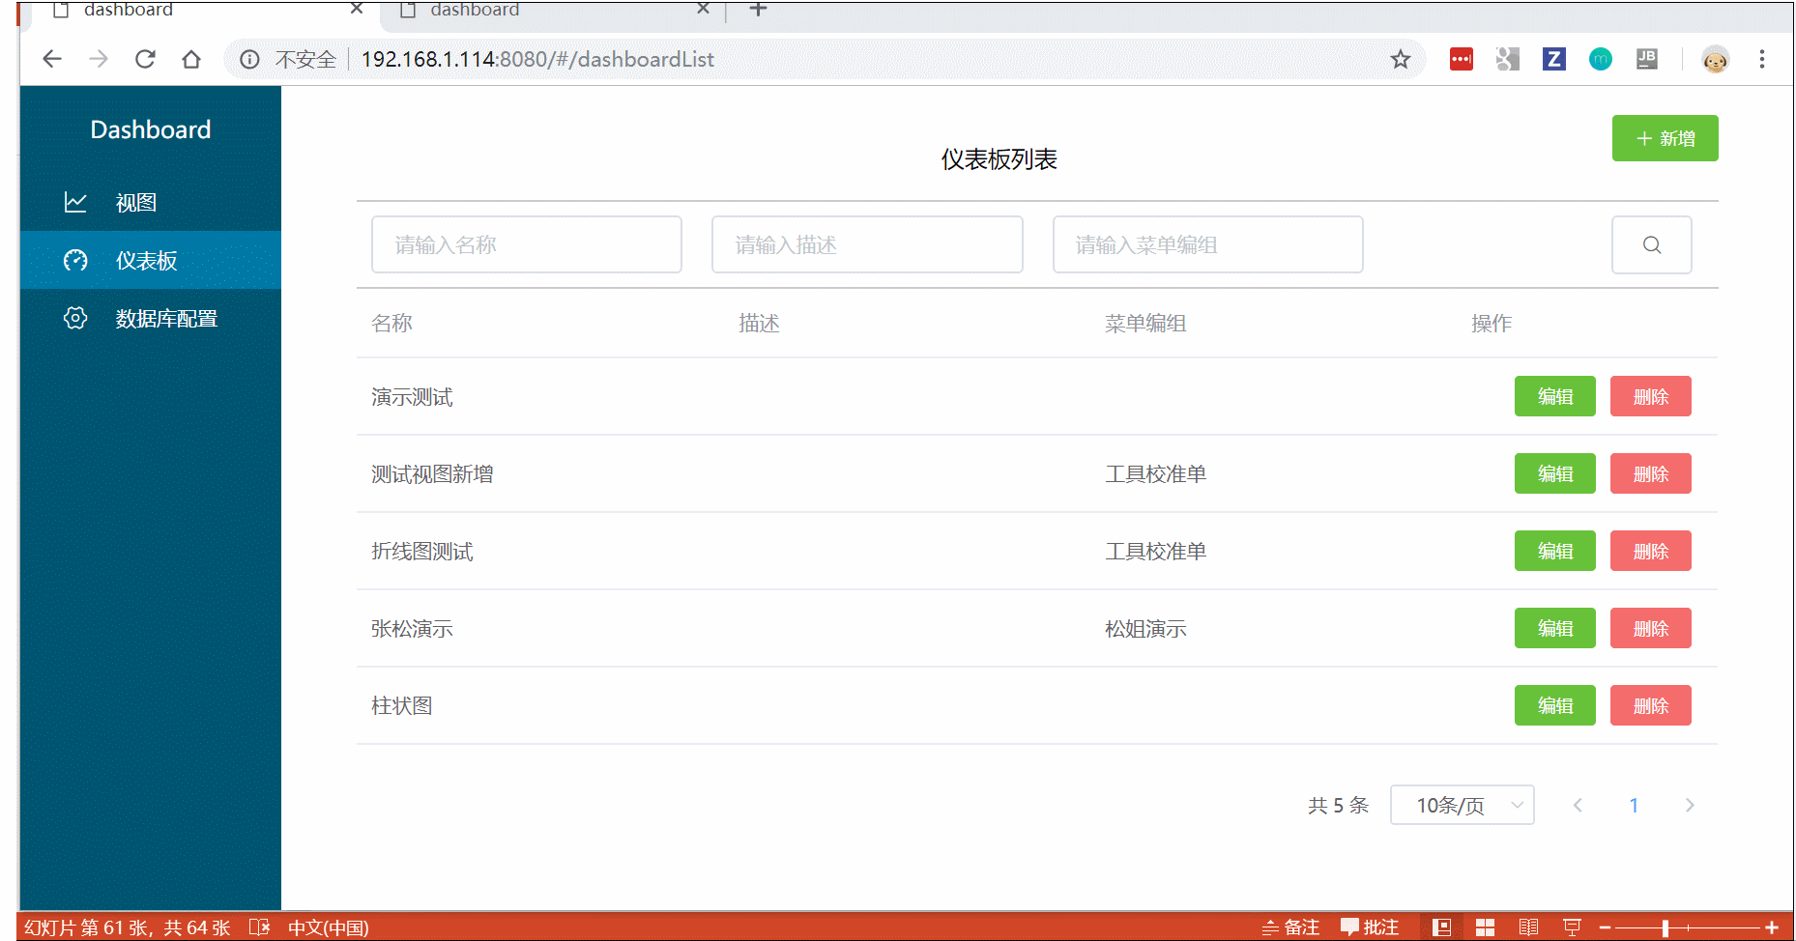
仪表板预览

Slide 43
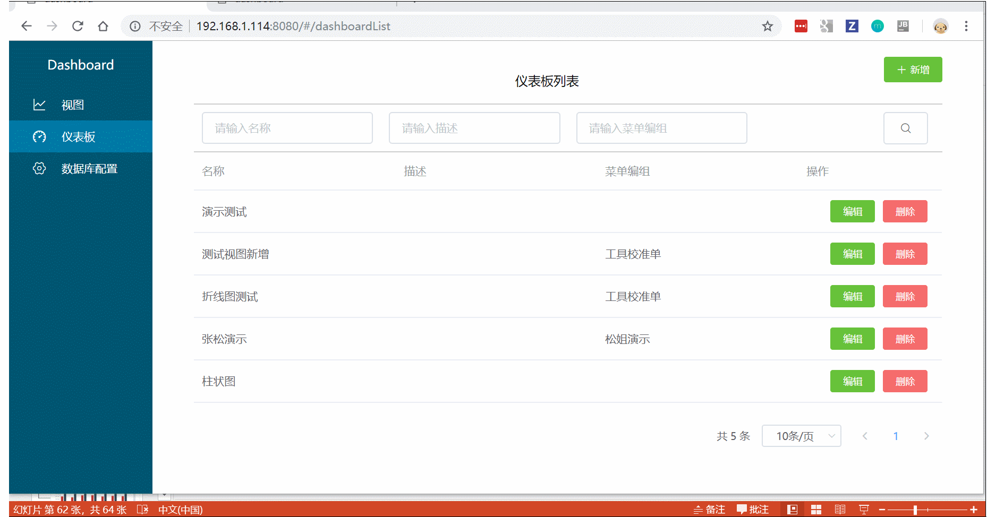
仪表板定时刷新

Slide 44
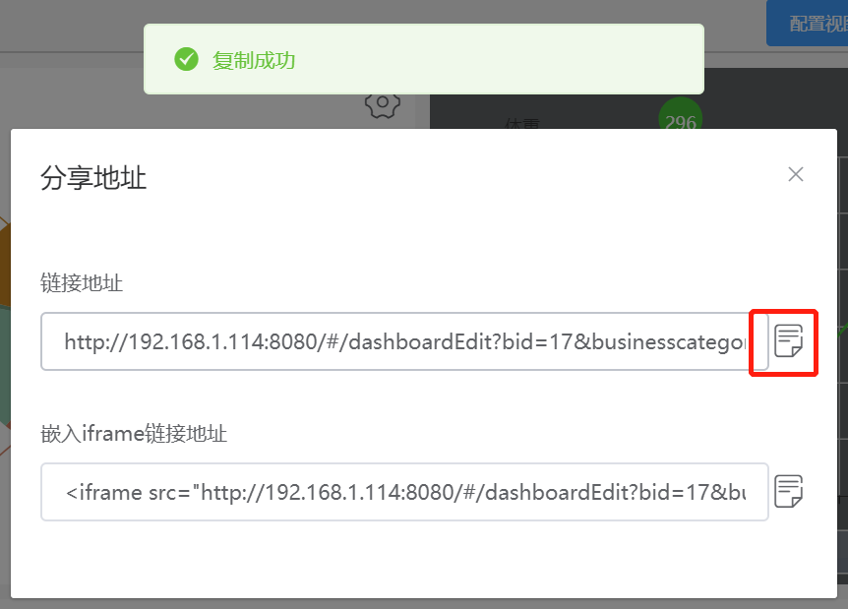
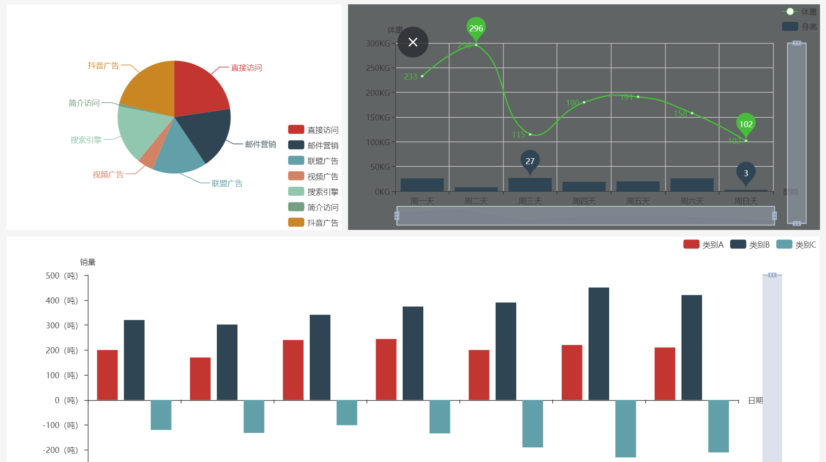
仪表板分享

Slide 45
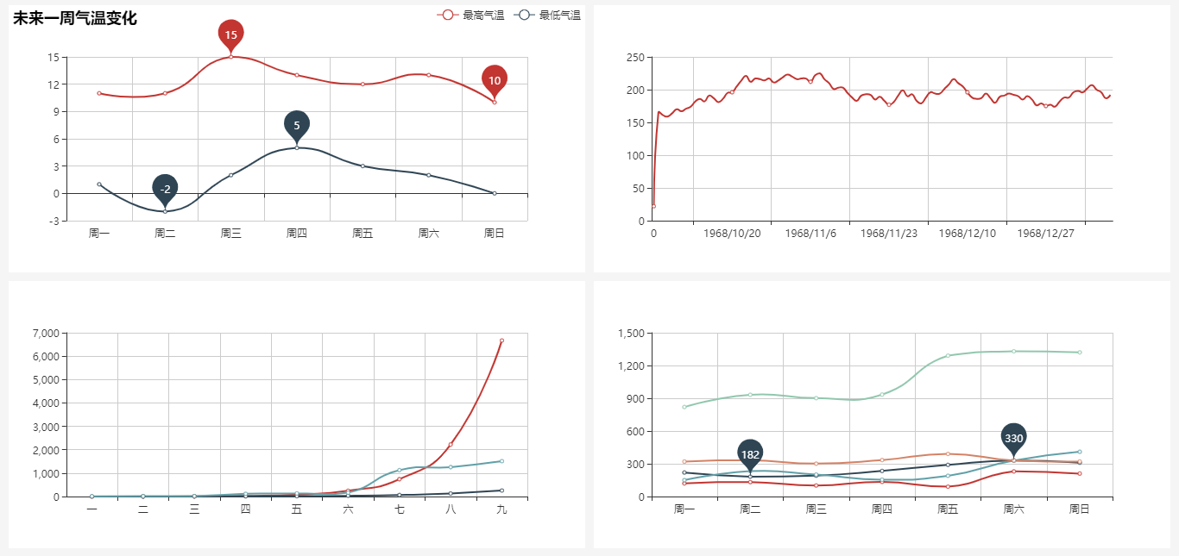
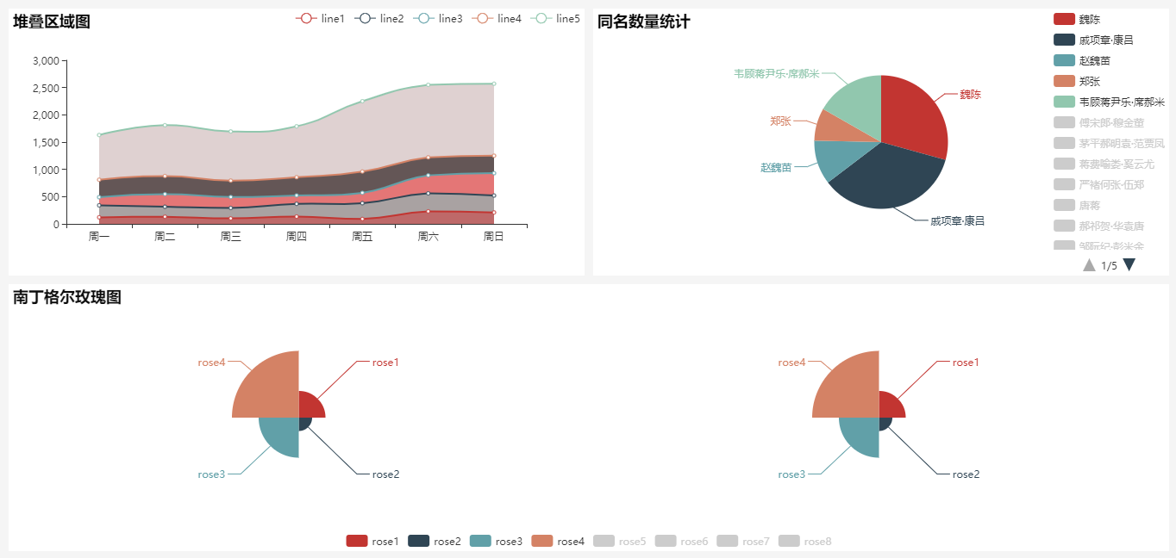
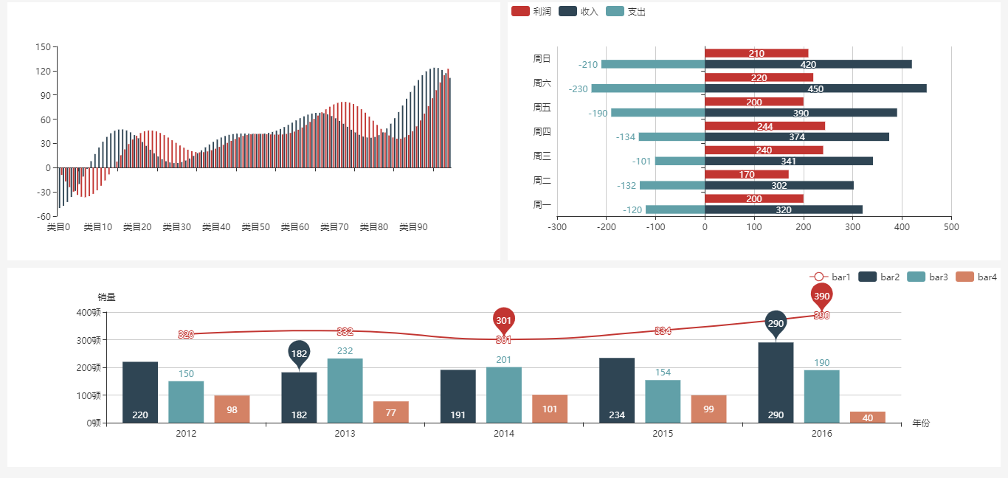
仪表板效果展示

Slide 46
谢谢！

